Slide 1
서비스 도메인

Slide 2
3. 테스트 자동화 시나리오 선정 (예시)
서비스도메인
□ 통합테스트 시나리오
Process |  | 등급 | Biz. 케이스 |  | 비고
Process ID | Process명 |  | Biz Case ID | Biz Case 명
CS-050-010 | PO Creation | B | CS-050-010-008 | Creation_Manual/OME_판매/Depot → 생산
 |  | B | CS-050-010-009 | Creation_Manual/OMV_판매/Depot → 생산
 |  | B | CS-050-010-010 | Creation_Manual/OMV_판매 → Depot
 |  | B | CS-050-010-012 | Creation_Manual_판매/Depot → 비관계사
CS-050-030 | PO Receiving | A | CS-050-030-001 | 수입 입고
 |  | A | CS-050-030-002 | OMV관계사(동일 국가내 OU거래)
[서비스 – 서비스PO] CS-050-010-008 ~ 012 : PO Creation Manual
[서비스 – 서비스PO] CS-050-030-001 : 수입 입고
시작
Extra PO
Creation
Approval
Create Intercompany Shipping Advice
Create Inbound Delivery from Shipping Advice
ZSCSR3103
ZSCSR3305
ZSCSR3310
[Legacy (WMS)]
[서비스 – 서비스PO] CS-050-030-002 : OMV관계사(동일 국가내 OU거래)
Packing
Picking
Shipment Order
WMS 입고
Create Local Shipping Advice
ZSCSR3301
5/8

Slide 3
3. 테스트 자동화 시나리오 선정 (예시)
서비스도메인
□ 통합테스트 시나리오
Process |  | 등급 | Biz. 케이스 |  | 비고
Process ID | Process명 |  | Biz Case ID | Biz Case 명
CS-050-010 | PO Creation | A | CS-050-010-008 | Creation_Manual/OME_판매/Depot → 생산
 |  |  | CS-050-010-009 | Creation_Manual/OMV_판매/Depot → 생산
 |  |  | CS-050-010-010 | Creation_Manual/OMV_판매→ Depot
[서비스] CS-050-010-008 : Creation_Manual/OME_판매/Depot → 생산
시작
Extra PO Creation
Extra PO Validation
Extra PO Error Fix
Extra PO Request
Extra PO Approval
ZSCSR3103
ZSCSR3103
ZSCSR3103
ZSCSR3103
[서비스] CS-050-010-009 : Creation_Manual/OMV_판매/Depot → 생산
시작
Extra PO Creation
Extra PO Validation
Extra PO Error Fix
Extra PO Request
Extra PO Approval
ZSCSR3103
ZSCSR3103
ZSCSR3103
ZSCSR3103
[서비스] CS-050-010-010 : Creation_Manual/OMV_판매→ Depot
시작
Extra PO Creation
Extra PO Validation
Extra PO Error Fix
Extra PO Request
Extra PO Approval
ZSCSR3103
ZSCSR3103
ZSCSR3103
ZSCSR3103
6/6

Slide 4
3. 테스트 자동화 시나리오 선정 (예시)
서비스도메인
□ 통합테스트 시나리오
Process |  | 등급 | Biz. 케이스 |  | 비고
Process ID | Process명 |  | Biz Case ID | Biz Case 명
CS-050-010 | PO Creation | A | CS-050-010-012 | Creation_Manual/OME_판매/Depot → 생산
CS-050-030 | PO Receiving | B | CS-050-030-001 | 수입 입고
[서비스] CS-050-010-012 : Creation_Manual_판매/Depot → 비관계사
시작
Extra PO Creation
Extra PO Validation
Extra PO Error Fix
Extra PO Request
Extra PO Approval
ZSCSR3103
ZSCSR3103
ZSCSR3103
ZSCSR3103
[서비스] CS-050-030-001 : 수입 입고
시작
Shipping Notice
미착 형성(AP)
가상 입고
가상 출고
AR 생성
Auto Posting(재고)
ZSCSR3305, ZSCSR3310
ZSCSR3333,ZSCSR3332
ZSCSR3322,ZSCSR3321
ZSCSR1041
ZSCSR1041
ZSCSR3322,ZSCSR3321
6/6

Slide 5
재경 도메인

Slide 6
3. 테스트 자동화 시나리오 선정 (예시)
재경도메인
□ 통합테스트 시나리오
Process |  | 등급 | Biz. 케이스 |  | 비고
Process ID | Process명 |  | Biz Case ID | Biz Case 명
AC-040-010 | Credit insurance management | A | AC-040-010-010 | Credit Insurance Management(K-sure 일반한도)
 |  |  | AC-040-010-020 | Credit Insurance Management(K-sure Top-up)
 |  |  | AC-040-010-030 | Credit Insurance Management(K-sure pooling)
 |  |  | AC-040-010-040 | Credit Insurance Management(K-sure Top-up Mass)
 |  |  | AC-040-010-050 | Credit Insurance Management(K-sure Pooling Mass)
 |  |  | AC-040-010-060 | Credit Insurance Management(Global 일반한도)
[재경-채권] AC-040-010-010 : Credit Insurance Management(K-sure 일반한도)
[재경-채권] AC-040-010-020 : Credit Insurance Management(K-sure Top-up)
시작
K-sure 일반한도 신청
시작
K-sure Top-up 신청
ZFEIMIA01
ZFEIMIA01
[재경-채권] AC-040-010-030 : Credit Insurance Management(K-sure pooling)
[재경-채권] AC-040-010-040 : Credit Insurance Management(K-sure Top-up Mass)
시작
K-sure pooling 신청
시작
K-sure Top-up 신청
ZFEIMIA01
ZFEIR1450
[재경-채권] AC-040-010-050 : Credit Insurance Management(K-sure Pooling Mass)
[재경-채권] AC-040-010-060 : Credit Insurance Management(Global 일반한도)
시작
K-sure Pooling Mass 신청
시작
Global 일반한도 신청
ZFEIR1450
ZFISR1020
6/6

Slide 7
3. 테스트 자동화 시나리오 선정 (예시)
재경도메인
□ 통합테스트 시나리오
Process |  | 등급 | Biz. 케이스 |  | 비고
Process ID | Process명 |  | Biz Case ID | Biz Case 명
AC-040-010 | Credit insurance management | A | AC-040-010-070 | Credit Insurance Management(Global Top-up)
 |  |  | AC-040-010-080 | Credit Insurance Management(Global Blind Top-up)
 |  |  | AC-040-010-090 | Credit Insurance Management(Global Mass)
 |  |  | AC-040-010-100 | Credit Insurance Management(Global DCL)
 |  |  | AC-040-010-150 | Credit Insurance Management(K-sure 한도 취소)
 |  |  | AC-040-010-160 | Credit Insurance Management(Global 한도 취소)
[재경-채권] AC-040-010-070 : Credit Insurance Management(Global Top-up)
[재경-채권] AC-040-010-080 : Credit Insurance Management(Global Blind Top-up)
시작
Global Top-up 신청
시작
Global Blind Top-up 신청
ZFISR1020
ZFISR1030
[재경-채권] AC-040-010-090 : Credit Insurance Management(Global Mass)
[재경-채권] AC-040-010-100 : Credit Insurance Management(Global DCL)
시작
Global Mass 신청
시작
Global DCL 신청
ZFISR1050
ZFISR1040
[재경-채권] AC-040-010-150 : Credit Insurance Management(K-sure 한도 취소)
[재경-채권] AC-040-010-160 : Credit Insurance Management(Global 한도 취소)
시작
한도 취소 신청
시작
한도 취소 신청
ZFISR1000
ZFISR1000
6/6

Slide 8
3. 테스트 자동화 시나리오 선정 (예시)
재경도메인
□ 통합테스트 시나리오
Process |  | 등급 | Biz. 케이스 |  | 비고
Process ID | Process명 |  | Biz Case ID | Biz Case 명
AC-040-010 | Credit insurance management | A | AC-040-010-170 | Credit Insurance Management(K-sure 신용조사)
[재경-채권] AC-040-010-170 : Credit Insurance Management(K-sure 신용조사)
시작
Global Top-up 신청
ZEXCQ01
6/6

Slide 9
3. 테스트 자동화 시나리오 선정 (예시)
재경도메인
□ 통합테스트 시나리오
Process |  | 등급 | Biz. 케이스 |  | 비고
Process ID | Process명 |  | Biz Case ID | Biz Case 명
AC-040-050 | L/C Bank Management | B | AC-040-050-010 | Credit Insurance Management(K-sure L/C)
 |  |  | AC-040-050-020 | Credit Insurance Management(K-sure L/C 취소)
[재경-채권] AC-040-050-010 : Credit Insurance Management(K-sure L/C)
[재경-채권] AC-040-050-020 : Credit Insurance Management(K-sure L/C 취소)
시작
L/C은행 보험한도 신청
시작
L/C은행 보험한도 해지
ZFEIMIA01
ZFEIR1432
6/6

Slide 10
3. 테스트 자동화 시나리오 선정 (예시)
재경도메인
□ 통합테스트 시나리오
Process |  | 등급 | Biz. 케이스 |  | 비고
Process ID | Process명 |  | Biz Case ID | Biz Case 명
AC-040-130 | LG Own Risk Credit Management | A | AC-040-130-010 | LG Own Risk Credit Management (Credit Level H)
 |  |  | AC-040-130-020 | Credit Insurance Management(K-sure L/C 취소)
[재경-채권] AC-040-130-010 : LG Own Risk Credit Management (Credit Level H)
[재경-채권] AC-040-130-020 : LG Own Risk Credit Management (Credit Level B)
시작
L/C은행 보험한도 신청
시작
L/C은행 보험한도 해지
ZFISR1000_01
ZFISR1000_01
6/6

Slide 11
3. 테스트 자동화 시나리오 선정 (예시)
재경도메인
□ 통합테스트 시나리오
Process |  | 등급 | Biz. 케이스 |  | 비고
Process ID | Process명 |  | Biz Case ID | Biz Case 명
AC-040-140 | Secured Credit Management (Except Credit Insurance) | B | AC-040-140-010 | Secured Credit Management(Except Credit Insurance)-부동산(real estate)_신규등록
 |  |  | AC-040-140-020 | Secured Credit Management(Except Credit Insurance)-부동산(real estate)_변경,취소
 |  |  | AC-040-140-030 | Secured Credit Management(Except Credit Insurance)-Security_신규등록
 |  |  | AC-040-140-040 | Secured Credit Management(Except Credit Insurance)-Security_변경, 취소
[재경-채권] AC-040-140-010 :Secured Credit Management(Except Credit Insurance)-부동산(real estate)_신규등록
[재경-채권] AC-040-140-020 : Secured Credit Management(Except Credit Insurance)-부동산(real estate)_변경,취소
시작
담보 Credit 등록
시작
담보 변경 취소
ZFISR3000
ZFISR3000
[재경-채권] AC-040-140-030 : Secured Credit Management(Except Credit Insurance)-Security_신규등록
[재경-채권] AC-040-140-040 : Secured Credit Management(Except Credit Insurance)-Security_변경, 취소
시작
담보 Credit 등록
시작
담보 변경 취소
ZFISR3000
ZFISR3000
6/6

Slide 12
영업 도메인

Slide 13
3. 테스트 자동화 시나리오 선정 (예시)
영업도메인
□ 통합테스트 시나리오
Process |  | 등급 | Biz. 케이스 |  | 비고
Process ID | Process명 |  | Biz Case ID | Biz Case 명
LO-050-050 | Distribution to Customer | A | SAL_E2E_1-10 | Direct Order(SET-관계사-중계무역)
[영업] SAL_E2E_1-10 : Domestic SO
시작
주문입력
DO생성
GI수행
VA01
ZSLER6510/6511
ZSLER6009
6/6

Slide 14
3. 테스트 자동화 시나리오 선정 (예시)
영업도메인
□ 통합테스트 시나리오
Process |  | 등급 | Biz. 케이스 |  | 비고
Process ID | Process명 |  | Biz Case ID | Biz Case 명
SA-080-020 | [Domestic Order] Regular Sales Order | A | SAL_LO_280 | Regular Order_RDC 고객배송주문
[영업] SAL_LO_280 : Regular Order_RDC 고객배송주문
시작
Order Type,
Sales Area 입력
Header 정보 입력
Model 정보 입력 - Line 정보(Sales BOM 포함)
End Consumer 정보 입력
Order Save
VA01
VA01
VA01
VA01
VA01
6/6

Slide 15
3. 테스트 자동화 시나리오 선정 (예시)
영업도메인
□ 통합테스트 시나리오
Process |  | 등급 | Biz. 케이스 |  | 비고
Process ID | Process명 |  | Biz Case ID | Biz Case 명
SA-080-170 | [Domestic Order] Order Change & Cancel for Regular Sales | B | SAL_OMD_2070 | Change&Cancel_주문 수량 일부 감량
 |  |  | SAL_OMD_2080 | Change&Cancel_주문 line cancel
 |  |  | SAL_OMD_2100 | Change&Cancel_future block 적용 / RDD 변경 시 release 점검
[영업] SAL_OMD_2070 : Change&Cancel_주문 수량 일부 감량
시작
주문 상세 정보 입력
Order Change
(DO 생성 이전수정 가능 항목)
VA01
VA02
[영업] SAL_OMD_2080 : Change&Cancel_주문 line cancel
시작
주문 상세 정보 입력
Order Cancel
VA01
VA02
[영업] SAL_OMD_2100 : Change&Cancel_future block 적용 / RDD 변경 시 release 점검
시작
주문 상세 정보 입력
Order Change
(DO 생성 이전수정 가능 항목)
VA01
VA02
6/6

Slide 16
3. 테스트 자동화 시나리오 선정 (예시)
영업도메인
□ 통합테스트 시나리오
Process |  | 등급 | Biz. 케이스 |  | 비고
Process ID | Process명 |  | Biz Case ID | Biz Case 명
SA-080-170 | [Domestic Order] Order Change & Cancel for Regular Sales | B | SAL_OMD_2110 | Change&Cancel_RESERVE order RDD 변경 시 release 점검
 |  |  | SAL_OMD_2120 | Change&Cancel@법인무관 Manual Block 적용
 |  |  | SAL_OMD_2130 | Change&Cancel@법인무관 Manual Block Release
[영업] SAL_OMD_2110 : Change&Cancel_RESERVE order RDD 변경 시 release 점검
시작
주문 상세 정보 입력
Order Change
(DO 생성 이전수정 가능 항목)
VA01
VA02
[영업] SAL_OMD_2120 : Change&Cancel@법인무관 Manual Block 적용
시작
주문 상세 정보 입력
Auto Pending/Manual Block
/Unreserve
VA01
ZSSDR3200
[영업] SAL_OMD_2130 : Change&Cancel@법인무관 Manual Block Release
시작
Manual /Auto Pending
Block Release
ZSSDR3140
6/6

Slide 17
3. 테스트 자동화 시나리오 선정 (예시)
영업도메인
□ 통합테스트 시나리오
Process |  | 등급 | Biz. 케이스 |  | 비고
Process ID | Process명 |  | Biz Case ID | Biz Case 명
SA-080-170 | [Domestic Order] Order Change & Cancel for Regular Sales | B | SAL_OMD_2180 | Change&Cancel@KR 주문 Auto cancel 적용 (Master를 1일로 적용하여 test)
 |  |  | SAL_OMD_2190 | Change&Cancel@US 주문 Auto cancel 적용 (Master를 1일로 적용하여 test)
 |  |  | SAL_OMD_2390 | Change&Cancel@KR 분할출하 후 잔량에 대한 주문 취소 CASE
[영업] SAL_OMD_2180 : Change&Cancel@KR 주문 Auto cancel 적용 (Master를 1일로 적용하여 test)
시작
주문 상세 정보 입력
Auto Order Cancel
VA01
ZSSDR3250
[영업] SAL_OMD_2190 : Change&Cancel@US 주문 Auto cancel 적용 (Master를 1일로 적용하여 test)
시작
주문 상세 정보 입력
Auto Order Cancel
VA01
ZSSDR3250
[영업] SAL_OMD_2390 : Change&Cancel@KR 분할출하 후 잔량에 대한 주문 취소 CASE
시작
Order Cancel
VA02
6/6

Slide 18
3. 테스트 자동화 시나리오 선정 (예시)
영업도메인
□ 통합테스트 시나리오
Process |  | 등급 | Biz. 케이스 |  | 비고
Process ID | Process명 |  | Biz Case ID | Biz Case 명
SA-080-170 | [Domestic Order] Order Change & Cancel for Regular Sales | B | SAL_OMD_2400 | Change&Cancel@US 분할출하 후 잔량에 대한 주문 취소 CASE
 |  |  | SAL_OMD_2590 | Regular Order_US법인 LGCP 주문 처리
 |  |  | SAL_OMD_300 | Order Change@US법인 RE-PRICING
[영업] SAL_OMD_2400 : Change&Cancel@US 분할출하 후 잔량에 대한 주문 취소 CASE
시작
Order Cancel
VA02
[영업] SAL_OMD_2590 : Regular Order_US법인 LGCP 주문 처리
시작
Order Change(DO 생성 이전수정 가능 항목)
Order Cancel
VA02
VA02
[영업] SAL_OMD_300 : Order Change@US법인 RE-PRICING
시작
주문 상세 정보 입력
Price Update
(PLP/Repricing)
VA01
VA02
6/6

Slide 19
3. 테스트 자동화 시나리오 선정 (예시)
영업도메인
□ 통합테스트 시나리오
Process |  | 등급 | Biz. 케이스 |  | 비고
Process ID | Process명 |  | Biz Case ID | Biz Case 명
SA-080-180 | Sales Adjustment | B | SAL_OMD_180 | Sales Adjustment_Price Adjustment (Price Correction)_동시처리
 |  |  | SAL_OMD_190 | Sales Adjustment_Price Adjustment (Price Correction)_차액기표
[영업] SAL_OMD_180 : Sales Adjustment_Price Adjustment (Price Correction)_동시처리
시작
가격조정 유형선택
가격조정 주문입력
가격조정 승인요청
매출조정 승인
매출조정 주문생성
Billing Document 생성
ZSSDR3321
ZSSDR3321
ZSSDR3321
ZSSDR3321
ZSSDR3325
ZSSDR3325
[영업] SAL_OMD_190 : Sales Adjustment_Price Adjustment (Price Correction)_차액기표
시작
가격조정 유형선택
가격조정 주문입력
가격조정 승인요청
매출조정 승인
매출조정 주문생성
Billing Document 생성
ZSSDR3321
ZSSDR3321
ZSSDR3321
ZSSDR3321
ZSSDR3325
ZSSDR3325
6/6

Slide 20
3. 테스트 자동화 시나리오 선정 (예시)
영업도메인
□ 통합테스트 시나리오
Process |  | 등급 | Biz. 케이스 |  | 비고
Process ID | Process명 |  | Biz Case ID | Biz Case 명
SA-090-010 | [Export Order] L/C Information Management | C | SAL_OME_1000 | L/C입력 (KR)
 |  |  | SAL_OME_1010 | L/C Confirm (HQ담당자-AR담당자-HQ해외물류)
 |  |  | SAL_OME_1020 | L/C입력 (해외)
[영업] SAL_OME_1000 : L/C입력 (KR)
시작
LC Input
LC로 주문생성 요청
LC EDI정보 추가 입력/하자여부 체크
ZSSDR2220_01
[영업] SAL_OME_1010 : L/C Confirm (HQ담당자-AR담당자-HQ해외물류)
시작
LC detaill입력/
하자여부 체크
LC로 주문생성 요청
ZSSDR2220_03
[영업] SAL_OME_1020 : L/C입력 (해외)
시작
LC Input
ZSSDR2220_04
6/6

Slide 21
3. 테스트 자동화 시나리오 선정 (예시)
영업도메인
□ 통합테스트 시나리오
Process |  | 등급 | Biz. 케이스 |  | 비고
Process ID | Process명 |  | Biz Case ID | Biz Case 명
SA-090-020 | [Export Order] SET Sales Order | A | SAL_E2E_1-60 | 일반거래선 수출주문
 |  |  | SAL_OME_780 | Export Order Process [일반거래선_sea]
 |  |  | SAL_OME_790 | Export Order Process [일반거래선_air]
[영업] SAL_E2E_1-60 : 일반거래선 수출주문
시작
Order Type & 거래처 정보 입력
모델, 수량, 출하일 정보 등 입력및 가격 자동 설정
주문추가정보 입력 (Contract No 등)
Shipping Info
정보 입력
Sales Order Creation
Credit/Overdue/Customer Check
VA01
VA01
VA01
VA01
VA01
ZSSDR3550
[영업] SAL_OME_780 : Export Order Process [일반거래선_sea]
시작
Order Type & 거래처 정보 입력
모델, 수량, 출하일 정보 등 입력및 가격 자동 설정
주문추가정보 입력 (Contract No 등)
Shipping Info
정보 입력
Billing Document 생성
VA01
VA01
VA01
VA01
VF05N
[영업] SAL_OME_790 : Export Order Process [일반거래선_air]
시작
Order Type & 거래처 정보 입력
모델, 수량, 출하일 정보 등 입력및 가격 자동 설정
주문추가정보 입력 (Contract No 등)
Shipping Info
정보 입력
VA01
VA01
VA01
VA01
6/6

Slide 22
3. 테스트 자동화 시나리오 선정 (예시)
영업도메인
□ 통합테스트 시나리오
Process |  | 등급 | Biz. 케이스 |  | 비고
Process ID | Process명 |  | Biz Case ID | Biz Case 명
SA-090-040 | [Export Order] CSKD Sales Order | B | SAL_OME_120 | CSKD 주문 생성_Part Regular 법인간 오더 생성 (생산법인/생산법인 Case)
 |  |  | SAL_OME_140 | CSKD 주문 생성_Part Regular 일반거래선 오더 생성
[영업] SAL_OME_120 : CSKD 주문 생성_Part Regular 법인간 오더 생성 (생산법인/생산법인 Case)
시작
Order Type & 거래처 정보 입력
자재, 수량, 출하일 정보 등 입력 및 가격 자동설정
주문 추가 정보 입력
Shipping Info. 정보 입력
VA01
VA01
VA01
VA01
[영업] SAL_OME_140 : CSKD 주문 생성_Part Regular 일반거래선 오더 생성
시작
Order Type & 거래처 정보 입력
자재, 수량, 출하일 정보 등 입력 및 가격 자동설정
주문 추가 정보 입력
Shipping Info
정보 입력
6/6

Slide 23
3. 테스트 자동화 시나리오 선정 (예시)
영업도메인
□ 통합테스트 시나리오
Process |  | 등급 | Biz. 케이스 |  | 비고
Process ID | Process명 |  | Biz Case ID | Biz Case 명
SA-090-061 | [Export Order] Block and Release | C | SAL_OME_820 | 수출주문 Block and Release[일반거래선]
[영업] SAL_OME_820: 수출주문 Block and Release[일반거래선]
시작
L/C 입력여부 체크
L/C 번호 선택
선수금
입력여부 체크
선수금 인증번호 선택
Credit/Overdue/Customer 체크
ZSSDR3550
ZSSDR3550
ZSSDR3550
ZSSDR3550
ZSSDR3550
항공선적 품의 Request (H&A본부 Air선적)
GSCP물동 Request
품의 검토 및 승인
Credit/Overdue 품의 Request
Block Release (Auto)
VA01
VA01
EP
ZSSDR3550
ZSSDR3550
품의 검토 및 승인
EP
6/6

Slide 24
3. 테스트 자동화 시나리오 선정 (예시)
영업도메인
□ 통합테스트 시나리오
Process |  | 등급 | Biz. 케이스 |  | 비고
Process ID | Process명 |  | Biz Case ID | Biz Case 명
SA-090-070 | [Export Order] Free Sample Order (SET/CSKD/SVC) | B | SAL_OME_870 | Free sample 오더 생성[CSKD_일반거래선]
[영업] SAL_OME_870 : Free sample 오더 생성[CSKD_일반거래선]
시작
거래유형 결정
주문 Header 입력
제품 정보 입력 (Line정보)
Shipping Info. 정보 입력
Shipping Info. 정보 입력
VA01
VA01
VA01
VA01
VF05N
6/6

Slide 25
3. 테스트 자동화 시나리오 선정 (예시)
영업도메인
□ 통합테스트 시나리오
Process |  | 등급 | Biz. 케이스 |  | 비고
Process ID | Process명 |  | Biz Case ID | Biz Case 명
SA-090-100 | [Export Order] Non-Asset Customs Clearance Request | B | SAL_OME_160 | Non-Asset 주문 생성_Customer
SA-090-101 | [Export Order] Equipment/Mold Sales Order | B | SAL_OME_190 | 금형 주문 생성_구매대행 (메뉴얼 입력)
[영업] SAL_OME_160: Non-Asset 주문 생성_Customer
시작
Order Type & 거래처 정보 입력
Reason code선택,
상세사유 입력
모델, 수량, 가격 등 Line item 항목 입력
Shipping Info. 입력
VA01
VA01
VA01
VA01
[영업] SAL_OME_190: 금형 주문 생성_구매대행 (메뉴얼 입력)
시작
Order Type & 거래처 정보 입력
자재코드, 저장품번호, 저장품명, 수량 입력
추가정보 입력(LC)
Shipping Info
정보 입력
VA01
VA01
VA01
VA01
6/6

Slide 26
3. 테스트 자동화 시나리오 선정 (예시)
영업도메인
□ 통합테스트 시나리오
Process |  | 등급 | Biz. 케이스 |  | 비고
Process ID | Process명 |  | Biz Case ID | Biz Case 명
LO-050-010 | Stock Transfer Order | B | SAL_LO_800 | LO-050-010 Stock Transfer Order Management_ _STO 생성
 |  |  | SAL_LO_830 | LO-050-010 Stock Transfer Order Management_ _STO 입고 (NERP 내)
[영업] SAL_LO_800 : LO-050-010 Stock Transfer Order Management_ _STO 생성
시작
창고간 이전 Order (STO) 생성
ZSLER8214
[영업] SAL_LO_830 : Stock Transfer Order Management_ _STO 입고 (NERP 내)
시작
입고창고 입고처리/반영
ZSLER8240
6/6

Slide 27
3. 테스트 자동화 시나리오 선정 (예시)
영업도메인
□ 통합테스트 시나리오
Process |  | 등급 | Biz. 케이스 |  | 비고
Process ID | Process명 |  | Biz Case ID | Biz Case 명
SA-060-040 | Others GR/GI | A | SAL_LO_890 | Others In & Out_기타입고_NERP 내 기타입고
 |  |  | SAL_LO_910 | Others In & Out_Model Change_NERP 내 Model Change
 |  |  | SAL_LO_930 | Others In & Out_기타출고_SCRAP 외 출고 (NERP 내)
 |  |  | SAL_LO_950 | Others In & Out_기타출고_SCRAP 폐기 (NERP 내)
[영업] SAL_LO_890: Others In & Out_기타입고_NERP 내 기타입고
[영업] SAL_LO_910 : Others In & Out_Model Change_NERP 내 Model Change
시작
기타 입출고 Manual 입력 후 요청
시작
오입고 모델/법인간 전매 모델조정
[영업] SAL_LO_930 : Others In & Out_기타출고_SCRAP 외 출고 (NERP 내)
[영업SAL_LO_950 : Others In & Out_기타출고_SCRAP 폐기 (NERP 내)
시작
기타 출고 품의 승인
시작
폐기대상 기타출고 승인
6/6

Slide 28
생산 도메인

Slide 29
3. 테스트 자동화 시나리오 선정 (예시)
□ 통합테스트 시나리오
최운영 책임, 이동규 책임 요청 건
Process |  | 등급 | Biz. 케이스 |  | 비고
Process ID | Process명 |  | Biz Case ID | Biz Case 명
MF-050-020 | Domestic PO Creation | B | MF-PO-002 | Domestic PO 생성(승인)
MF-060-010 | Receiving management |  | MF-MT-002 | 일반_입고_Local
MF-090-020 | Incoming Inspection |  | MF-QM-002 | IQC_수입검사_Incoming Inspection
[생산-구매] MF-PO-002 : Domestic PO생성(승인)
[생산-자재수불] MF-MT-002 - 일반_입고_Local
[생산-품질] MF-QM-002 IQC 수입검사
시작
ZMMTR0002
ZMMTR0003
ZMQMR2000
Domestic General
PO생성
PO 승인
출발처리 (PU-SCS/NERP)
도착처리
검사
IQC Inspect Lot
ZMPOR4100
ZMPOR4100
(Legacy)
무검사
PO Type : ZMDG – Domestic General
ZMDM - Domestic Merchandise
IQC Judgement
재고 Check
원자재/상품입고
ZMQMR2010
ZMMTR0500
ZMMTR0073

Slide 30
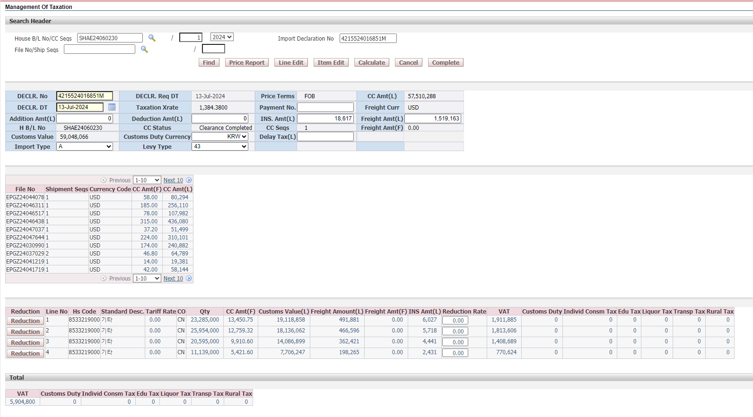
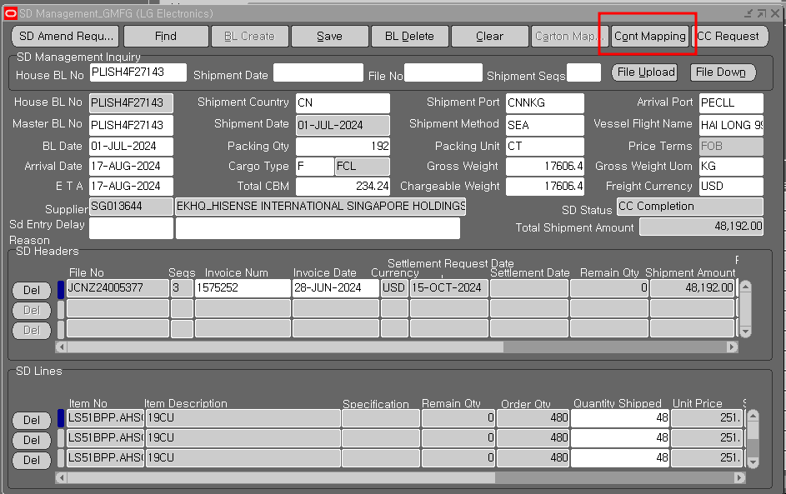
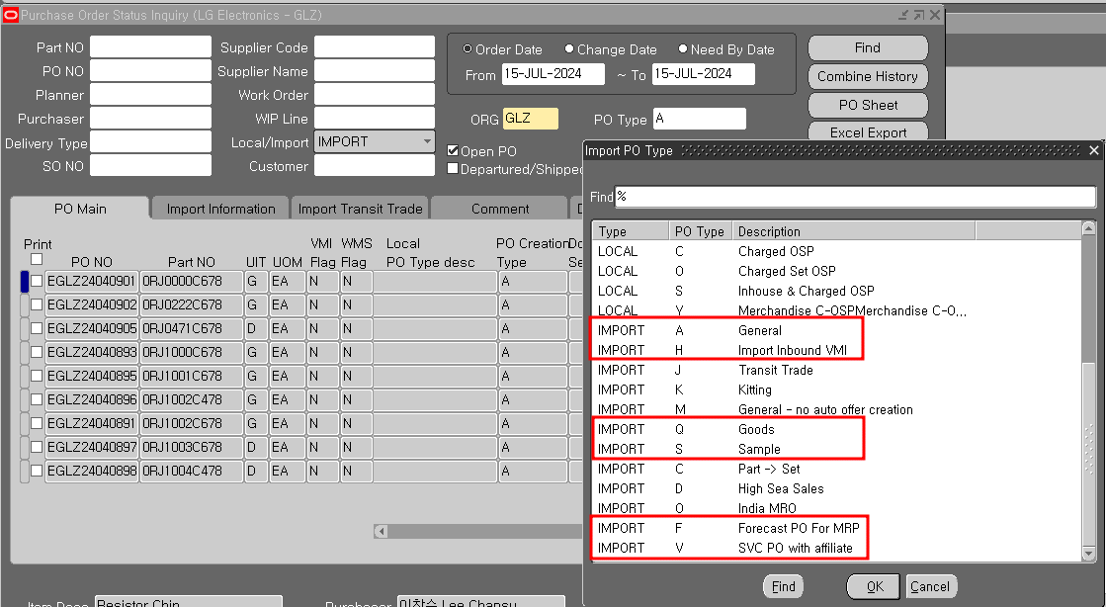
3. 테스트 자동화 시나리오 선정 (예시)
□ 통합테스트 시나리오
류순철 책임 요청 건
GERP의 데이터를 읽어 NERP에 입력
Process |  | 등급 | Biz. 케이스 |  | 비고
Process ID | Process명 |  | Biz Case ID | Biz Case 명
MF-050-040 | Import PO Creation | A | MF-PO-006 | 비관계사 Import PO 생성 (승인, 승인無)
LO-030-030 | Shipping Data Management |  | MF-IM-001 | 선적정보관리
LO-030-040 | Customs Clearance Request | C | MF-IM-004 | 일반 수입통관 요청
LO-030-050 | Import Declaration Request | A | MF-IM-006 | 건별 수입신고 요청
LO-030-070 | Customs Clearance Completion | B | MF-IM-008 | 수입통관 완료처리
MF-060-010 | Receiving management |  | MF-MT-003 | 일반_입고_Import
MF-090-020 | Incoming Inspection |  | MF-QM-002 | IQC_수입검사_Incoming Inspection
[생산-구매] MF-PO-006 비관계사 Import PO 생성 (승인, 승인無)
[생산-수입] MF-IM-001 선적정보관리
[생산-수입] MF-IM-004 일반 수입통관 요청
[생산-수입] MF-IM-006 건별 수입신고 요청
[생산-수입] MF-IM-008 수입통관 완료처리
ZMIM0101MF1
ZMIMR0510
ZMIMR0578
ZMIMR05751
Import PO 생성
PO 승인
Shipping Data Management
Customs Clearance Request
Import Declaration Request
Management of Taxation (수입신고결과입력)
ZMPOR3150
ZMPOR3150
2. SD정보 조회 (Inquiry of SD) (SD Management_GMFG) - 선적입력정보 조회
3. 과세평가 (Management of taxation) - 업체별 Taxation정보 참고
PO Type : ZMIA Import PO General
ZMIC Import Set/Part
ZMIH import VMI
ZMIK Import Kitting
ZMIQ Import Merchandise
ZMIV Import Service Item
Customs Clearance Completion
ZMIMR05261
1. PO 조회 (Purchase Order Status Inquiry) - PO발행대상 (PO type, Supllier, Plant)
[생산-자재수불] MF-MT-003 - 일반_입고_Import
[생산-품질] MF-QM-002 IQC 수입검사
검사
IQC Inspect Lot
ZMQMR2000
GR Import Material
IQC Judgement
ZMMTR0065
ZMQMR2010

Slide 31
3. 테스트 자동화 시나리오 선정 (예시)
생산도메인
□ 통합테스트 시나리오
최규백 책임 요청 건
Process |  | 등급 | Biz. 케이스 |  | 비고
Process ID | Process명 |  | Biz Case ID | Biz Case 명
MF-060-260 | Others In/Out Management | A | MF-MT-029 | 일반_기타입출고
[생산-지재수불] Others GR/GI Test
시작
MRP 품목 대상 조회
기타 입고 처리
기타입고 이력 조회
ZPCM2011 -> MRP Material List(Real Time)
ZMMTR2500
ZMMTR2110
기타 출고 처리
기타출고 이력 조회
ZMMTR2500
ZMMTR2110
기타입출고
1) 검증목적 : 대상 Plant내 전 품목의 계정 별 기타입출고 Transaction이 정상적으로 적용되는지 검증.
2) Risk : 품목 별 속성이 다양하고, 기타입출고 계정이 다양하여 User가 모든 경우를 TEST하기 어려움 이규형, lsp :
3) 제공하는 데이터 : Plant / 계정
※ 기타 입고 또는 출고만 되는 Case는 현재 로직 보안중으로, 해당 TEST를 통해 입출고 Transaction을 만들어 보고 향후 validation 검증 예정임.
검증목적이 Transaction에 대한 부분으로 통합결제 승인은 제외하고 적용
(현재 TEST를 위해 승인 적용여부를 TEST인원이 선택 가능함)
4) 시나리오 : MRP 대상품목 조회(DQ) → 기타입출고 화면 Open → 기타입고 및 계정선택 / MRP 품목 / 수량 100개 / 창고:1100 / Locator:COM → Transaction → 입출고 이력 조회(View Material Transaction) → 기타입출고 화면 Open → 기타출고 및 계정선택 / MRP 품목 / 수량 98개 / 창고:1100 / Locator : COM → Transaction → 입출고 이력 조회(View Material Transaction)
ZPCM2011 : Dynamic Query -> MRP Material List(Real Time) -> Execute -> Popup 창 -> 조회
ZMMTR2500 : Others GR/GI Request Entry
ZMMTR2110 : View Material Information
5/6

Slide 32
3. 테스트 자동화 시나리오 선정 (예시)
생산도메인
□ 통합테스트 시나리오
최규백 책임 요청 건
Process |  | 등급 | Biz. 케이스 |  | 비고
Process ID | Process명 |  | Biz Case ID | Biz Case 명
MF-020-060 | Material Supply and Demand Plan | A | MF-MP-013 | 일반_소요_확인
[생산-수급] MRP PO Lead Time Test
ZPCM2011 -> PO Error List
시작
MRP 품목 대상 조회
MRP PSI Detail 조회
LT 감안
최종Balance < 0
Yes
PO error DQ 조회
ZPCM2011 -> MRP Material List(Real Time)
ZMMPR2028
ZMMPR2017
미조회 품목 최종 이슈 취합/보고
테스트 자동화 - Excel 취합 보고
MRP PO Lead Time 검증
1) 검증목적 : 일반 원자재 (Delivery type=G)의 PO Lead time의 적절성을 검증
2) Risk : 품목 별 속성이 다양하고, 적용되는 Demand type이 달라 모든 Case를 TEST하기 어려움
3) 제공하는 데이터 : Plant
4) 시나리오 : MRP 대상품목 조회(DQ) → 조회 결과에서 대상 추출 (UIT: G or D, Delivery type : G, PO Creation type : A, PO Change type : A인 품목의 LT을 확인) → MRP PSI Detail 화면 조회 → 오늘부터 LT일자를 더한 일자의 최종 Balance가 0보다 큰지 확인 → 0보다 작으면 PO error DQ 조회 확인(조회되면 정상) → 미조회 되면 최종 이슈 품목으로 취합하여 요청자에게 전송
ZPCM2011 : Dynamic Query -> MRP Material List(Real Time) -> Execute -> Popup 창 -> 조회
ZPCM2011 -> PO Error List
ZMMPR2028 : Main MRP 조회 화면 - PSI
ZMMPR2017 : Main MRP 조회 화면 - Detail
5/6

Slide 33
테스트 자동화 부적합 (C등급)
3. 테스트 자동화 시나리오 선정 (예시)
생산도메인
□ 통합테스트 시나리오
Process |  | 등급 | Biz. 케이스 |  | 비고
Process ID | Process명 |  | Biz Case ID | Biz Case 명
MF-210-010 | HS Code Management | C | MF-CM-003 | 신규 Material HS 관리
[생산-관세] Modify Material HS Test
시작
Material HS 관리
승인 및 확정
View Material
ZMCMR0130
ZMCMR0130
ZMBMR1033
Modify Material HS 검증
1) 검증목적 : HS수정 및 결과 반영 여부 검증
2) Risk : ?
3) 제공하는 데이터 : Company
4) 시나리오 : a. 확정된 Material의 HS 수정이 정상 수행되는지 확인한다.
b. 승인 프로세스를 적용하는 법인은 확정 시 전결라인에 따라 승인이 되었는지 확인한다.
c. 승인, 부결 기능이 정상적으로 수행되는지 확인한다.
d. 확정된 HS가 플랜트 Material Master HS 칼럼(View Material Information, ZMBMR1033)에 업데이트 되는지 확인한다.
ZMCMR0130 : Modify Material HS
ZMBMR1033 : View Material Information
5/6

Slide 34
테스트 자동화 부적합
3. 테스트 자동화 시나리오 선정 (예시)
생산도메인
□ 통합테스트 시나리오
Process |  | 등급 | Biz. 케이스 |  | 비고
Process ID | Process명 |  | Biz Case ID | Biz Case 명
MF-210-050 | Local Purchased Material Management | B | MF-CM-013 | Error Local 수입 Import Data 수정 및 신규 등록
Activity별 처리 절차
Creation Type Error를 조회한다.
Change 눌러 데이터를 수정하여 저장한다.
New 버튼을 클릭하여 Local 수입 data 전체를 입력한다.
New 등록건에 대해 CS Local Import Data Inquiry에 License Type 0(매뉴얼)로 등록되었는지 확인한다.
수정 및 신규 등록한 건에 대해 CS Local Import Data Inquiry에 Creation Type Yes로 변경되었는지와 View Import Data화면에서 조회되는지 확인한다.
[생산-관세] Manage Local/Import data Test
ZMCMR1145
ZMCMR1150
ZMCMR1150
Supplier 관세환급
관세청 기닙증 I/F
CS Local/Import Data
오류 조회
시작
Demestic PO 생성
출발->도찰->입고-Invoice 검증
구매확인서 빌행
Manage Local/Import data
오류 조치
ZMPOR4100
ZMCMR1602
ZFEIRL01
ZMCMR1602
Import PO 생성
통관처리
관세납부
주요 점검 내용
1. CS Local Import Data Inquiry의 Creation Error와 일치하는지 확인한다.
2. Tax Invoice Date가 Certificaiton Date와 일치하는지?
3. 분증인 경우 Detail에 CIP Certi와 Origin수입신고정보가 입력 할 수 있는지?
4. 기납증인 경우 Cert Type을 입력 할 수 있는지?
5. 란의 결제금액, 관세, 기타 세금이 Detail의 합계액과 동일하는지 ?
6. 란의 Adjust Duty를 입력하는 경우 Total Tax가 변경되는지?
7. Detail의 Material의 입력 했을때 UOM이 자동으로 입력되는지?
8. Detail 관세 및 기타세금의 Link 수량, Link 금액, Link 잔액이 맞는지?
9. Drawback History 버튼을 클릭했을때 선택한 Material의 Link 이력보는 화면이 열리는지?
10. UOM Status가 일치하는지?
11. Error 메시지가 맞는지?
12. Creation Type Yes 건수와 View Import Data의 기납증/분증 건수를 확인
Manage Local/Import data 검증
1) 검증목적 : ?
2) Risk : ?
3) 제공하는 데이터 : Company
4) 시나리오 : a. Creation Type Error를 조회한다.
b. Change 눌러 데이터를 수정하여 저장한다.
c. New 버튼을 클릭하여 Local 수입 data 전체를 입력한다.
d. New 등록건에 대해 CS Local Import Data Inquiry에 License Type 0(매뉴얼)로 등록되었는지 확인한다.
e. 수정 및 신규 등록한 건에 대해 CS Local Import Data Inquiry에 Creation Type Yes로 변경되었는지와 View Import Data화면에서 조회되는지 확인한다.
ZMPOR4100 : Domestic PO생성 입력화면
ZMMTR0002 : Departure
ZMMTR0003 : Arrival (Domestic)
ZMMTR0073 : Mass GR – Local
ZMMTR0065 : GR Import Material - All
5/6

Slide 35
테스트 자동화 부적합
3. 테스트 자동화 시나리오 선정 (예시)
생산도메인
□ 통합테스트 시나리오
Process |  | 등급 | Biz. 케이스 |  | 비고
Process ID | Process명 |  | Biz Case ID | Biz Case 명
MF-210-100 | Export Data Management | C | MF-CM-021 | 한국 수출신고데이터형성
[생산-관세] Manage Export Data
시작
세관 수출신고정보 생성
오류 확인 및 조치
수출 Data 생성
ZMCMR1301
ZMCMR1303
ZMCMR1302
수출신고 데이터 오류건 정상으로 형성(한국) 검증
1) 검증목적 : ?
2) Risk : ?
3) 제공하는 데이터 :
4) 시나리오 : 1) CS 미수신 항목에 대한 존재유무 - 미수신항목에 대한 담당자 입력 수정 (매뉴얼입력시 필수값이라고 지정한것이 안들어온경우) 또는 (특정필드: 환급신청자정보) 확인하고 CS수신의 이슈인 경우 담당자가 수정입력이 가능함. 신고오류인 경우는 세관신고 정정을 한다.
2) 머터리얼의 머터리얼마스터 존재유무 CS파트넘버 자체가 없는 경우는 Sales Material에 Dummy 넣고 플랜트를 부여한다. CS파트넘버있는데 내부머터리얼없는 경우도 Dummy 조치한다.
3) 선적유무 : 조치없음 (N으로 표시되어있음)
4) 내부매출데이터 존재유무(신고번호&머터리얼&수량비교)오류시 이미세관기준으로 데이터가 형성되어있다. Save 버튼 눌러서 세관신고기준으로 정정한다.
5) 생산BOM 존재유무 : 사용자가 직접지정 입력한다. 각 Case별 조치가 되는지 체크되는지 확인한다.
ZMCMR1301 : View CS Export Data
ZMCMR1302 : Manage Export Data
ZMCMR1303 : View Export Data
5/6

Slide 36
3. 테스트 자동화 시나리오 선정 (예시)
테스트 자동화 필수 요건(MES I/F) MES I/F 대상 (생산실적 / OQC 판정결과 등)
생산도메인
□ 통합테스트 시나리오
Process |  | 등급 | Biz. 케이스 |  | 비고
Process ID | Process명 |  | Biz Case ID | Biz Case 명
LO-040-020 | [LSP] Manufactured Goods Receiving | - | MF-WM-001 | 판정 전 생산입고_Serial_자동(가상Bin 입고)
[생산-수불] 생산입고
[LSP_OWM] 생산입고
MES
시작
판정후 입고 대상 사업부 조회
Inbound Delivery Order 수신
개발 예정
/SCWM/PDI
시스템 | T-CODE | 프로그램명
LSP_EWM | ZWMVE10020 | OQC Confirm Receipt management
NERP-MF-WM | ZMWMR1020 | Display MFG Plants for GR after OQC
LSP_EWM | ZWMVE10030 ZWMVE11010 | Auto Receipt Management Auto Receipt Fixed Bin management
LSP_EWM | ZWMRE10180 | Display Model Master
NERP-MF-WM | ZMWMR2010 ZMWMB2010 | Create IDO for Receiving MFG Product before OQC
NERP-MF-WM | ZMWMR2020 | Monitoring Inbound Delivery Order Creation
NERP-MF-WM | 개발 예정 (임시: VL06I) | Display Inbound DeliveryHistory
LSP_EWM | 개발 예정 /SCWM/PDI | Maintain Inbound Delivery
LSP_EWM | ZWMRE10040 | Display Actual Production Result
LSP_EWM | ZWMRE10040 | Display Actual Production Result Maintain Inbound Delivery
LSP_EWM | ZWMRE30150 | Maintain Inbound Delivery Bin Stock Report
LSP_EWM | ZWMRE30150 | Bin Stock Report
NERP-MF-WM | 개발 예정 (임시: VL06I) | Display Inbound DeliveryHistory
LSP_EWM | ZWMRE10040 | Display Actual Production Result
LSP_EWM | ZWMRE10060 | Display Production Result (OQC)
LSP_EWM | ZWMRE30150 | Bin Stock Report
LSP_EWM | ZWMRE10060 | Display Production Result (OQC)
NERP-MF-WM | ZMWMR2020 | Monitoring Inbound Delivery Order Creation
ZMWMR1020
생산 실적 수신 (시리얼 포함)
생산 실적 송신 (시리얼 포함)
Transfer Posting 생성
(Plant간 이동 지시)
ZMWMR2010
ZMWMB2010
ZWMRE10040
SN 및 HU 정보 생성
Inbound Delivery Order 입고실적조회
자동 입고 확정
Goods Receipt
(I/F)
개발 예정 (임시: VL06I)
ZWMRE30150
OQC 합격 결과 수신
OQC 합격 결과 송신
생산 실적 수신 (시리얼 포함)
OQC 합격 결과 수신
ZWMRE10060
합격
가용재고 Posting
Transfer Posting 생성
(Plant간 이동 지시)
Transfer posting
ZWMRE30150
ZMWMR2020
ZWMRE10060
판정 전 생산입고_Serial_자동(가상Bin 입고) 검증
1) 검증목적 : EKHQ/EATH/EAIN 3개 법인의 모든 생산 Plant의 MES 생산실적 반영 시 Performance Check 목적
2) Risk : 생산 Plant별 MES I/F 대상(생산실적 / OQC 판정결과 등)이 적용되어 성능 측정이 가능함
3) 제공하는 데이터 : MFG Plant
4) 시나리오 :
5/6

